Slide 1
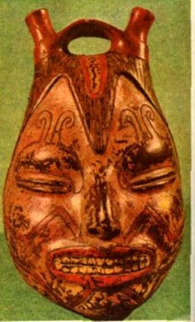
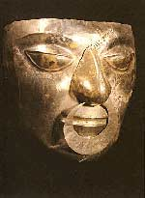
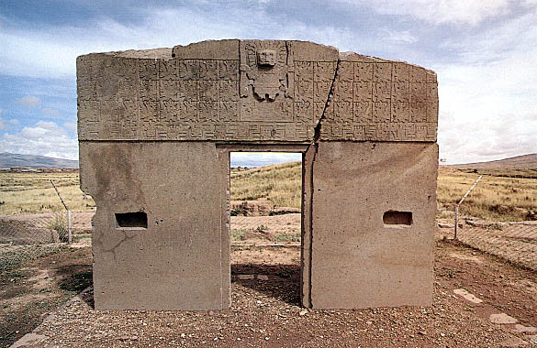
Государства и народы доколумбовой Америки. Инки.
Муниципальное бюджетное общеобразовательное учреждение
«Парбигская средняя общеобразовательная школа»
Подготовила
Суханова А.Е.,
учитель истории и
обществознания

Slide 2
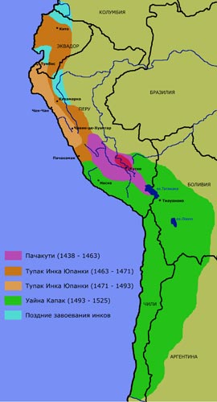
В суровых горах Андах на западе Южной Америки, раскинувшись на тысячи километров, существовало государство инков Перу. Центром его был город Куско с прилегающей долиной. Оно возникло в XII веке в результате завоеваний инками территории других племен.
Территории

Slide 3
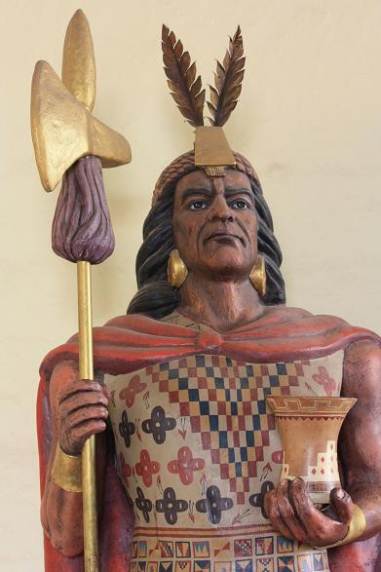
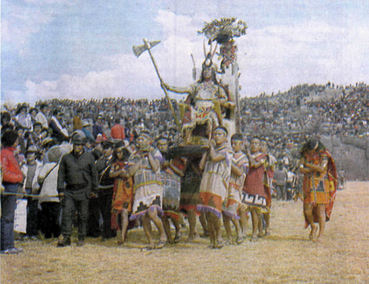
Верховный Инка
Во главе государства стоял неограниченный правитель – верховный Инка. Свою власть правитель передавал одному из законных сыновей –
не обязательно старшему, но, по его мнению, наиболее способному. Кровные родственники Инки, называли себя «сынами Солнца».

Slide 4
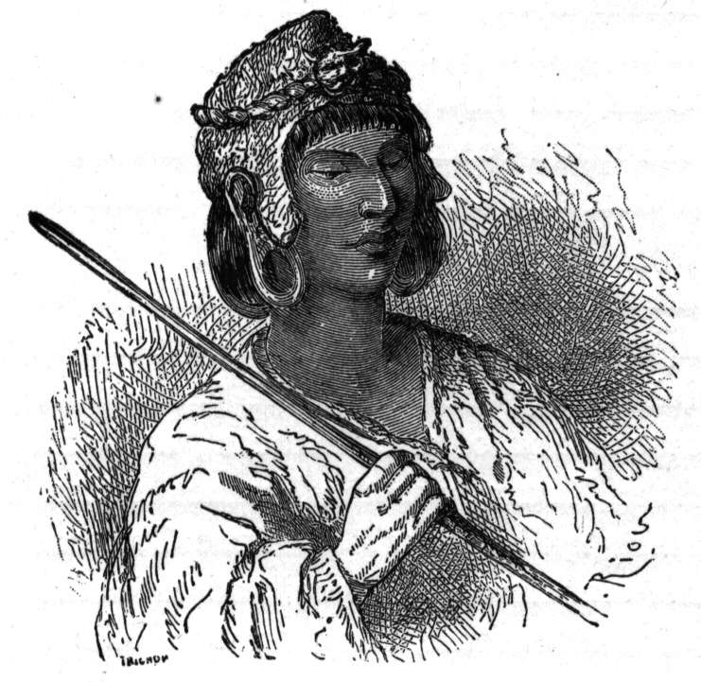
Принадлежность к роду
Отличительным знаком тех, кто принадлежал к роду инков, были удлиненные мочки ушей. Инков так и называли – Большие Уши, так как они носили тяжелые кольца. Материал, из которого были сделаны кольца (золото, серебро, дерево), и размер колец указывали на должность, какую занимал владелец.
Легендарный первый
инка Манко Капак основал г.Куско приблизительно
в начале 12 в.

Slide 5
Куско
Город лежит на высоте 3416 м над у.м. в глубокой долине, пролегающей с севера на юг между двумя крутыми хребтами Анд. Как повествует предание, Манко Капак во главе своего племени пришел в эту долину с юга. По указанию бога Солнца, своего отца, он швырнул золотой жезл себе под ноги и, когда тот был поглощен землей (добрый знак ее плодородия), основал в этом месте город.

Slide 6
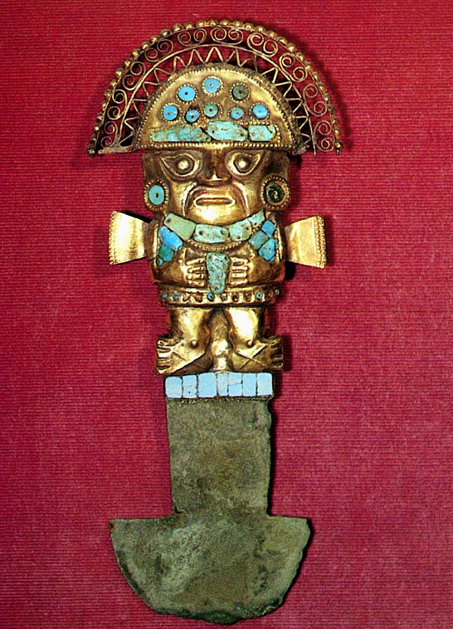
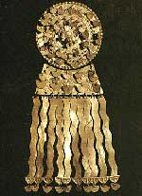
Золото инков
Ритуальный нож Туми с золотой рукояткой и серебренным лезвием и украшенный бирюзой. Бог Наймлап изображен с полукруглым головным убором и парой крыльев.
Часть пары идентичных подвесок из Мочика, Перу. Три площадки скреплены золотыми соединениями.

Slide 7
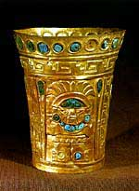
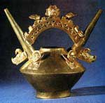
Золото инков
Золотой сосуд из Киму с двойным носиком и богато украшенной ручкой. На ней показан плавающий герой Наймлап. Высота 21 см.
Чудесная ваза из Киму из чеканного золота с бирюзовыми вставками. Изображает героя Наймлапа с полукруглым перьевым головным убором и бирюзовыми бусами Высота 19.5 см.

Slide 8
Источники Интернет
http://www.historie.ru/civilizacii/inki/25-civilizaciya-inki.html
http://www.kazunitrade.ru/history/181-inki.html
http://www.vokrugsveta.ru/vs/article/3172/
http://www.nashidorogi.ru/photos/gallery/77/
http://incamusic.narod.ru/latinorama/civil/civil.htm
http://indeec.net/imperia_inkov/28.html
http://ru.wikipedia.org/wiki/

